Slide 1
DASAR-DASAR HTML
BILLY ARDI NUGROHO,S.KOM,GR.
PEMROGRAMAN WEB
STMIK PESAT NABIRE

Slide 2
HTML
HTML (HYPERTEXT MARKUP LANGUAGE) MERUPAKAN BAHASA YANG DIGUNAKAN UNTUK MEMBANGUN HALAMAN WEBSITE.
HYPERTEXT: TEXT YANG DITAMPILKAN PADA KOMPUTER ATAU ALAT ELEKTRONIK LAINNYA DENGAN MERUJUK KE TEXT LAINNYA YANG DAPAT DIAKSES, BIASANYA DENGAN MENGEKLIK MOUSE ATAU MENEKAN TOMBOL TERTENTU.
HYPERTEXT TIDAK TERBATAS PADA TEXT, TAPI JUGA DAPAT BERISI TABEL ATAU GAMBAR. HYPERTEXT MERUPAKAN DASAR DARI STRUKTUR WEB.
(HTTP://EN.WIKIPEDIA.ORG/WIKI/HYPERTEXT )
MARKUP: KODE YANG DIPERLUKAN AGAR DAPAT DIBACA OLEH BROWSER.
(INTRO TO HTML 4.01, DAWN FRIEDMAN)

Slide 3
ELEMEN DAN TAG HTML
<title>This is a title</title>
Contoh elemen HTML

Slide 4

ELEMEN DAN TAG HTML
Ini merupakan isi/konten
<title>This is a title</title>
Ini merupakan Tag Awal
Ini merupakan tag akhir/tag penutup

Slide 5
ELEMEN DAN TAG
TAG PENUTUP TIDAK HARUS SELALU ADA, TERUTAMA UNTUK TAG-TAG YANG TIDAK MEMILIKI KONTEN TEKS. CONTOHNYA:
<IMG />, TAG UNTUK MENAMPILKAN GAMBAR
<HR />, TAG UNTUK MEMBUAT GARIS HORIZONTAL
<BR />, TAG UNTUK LONCAT KE BARIS BARU

Slide 6
STRUKTUR HTML
<!DOCTYPE HTML>
<HTML>
<HEAD>
<TITLE>HALAMAN 1</TITLE>
</HEAD>
<BODY>
<!– COMMENT -->
<H1>JUDUL</H1>
<HR />
</BODY>
</HTML>

Slide 7
STRUKTUR HTML
DOCTYPE DIGUNAKAN UNTUK MENGINFORMASIKAN BROWSER, HTML VERSI APA YANG DIGUNAKAN.
HTML 4.01
<!DOCTYPE HTML PUBLIC "-//W3C//DTD HTML 4.01//EN" "HTTP://WWW.W3.ORG/TR/HTML4/STRICT.DTD">
XHTML BASIC 1.1 (QUICK REFERENCE):
<!DOCTYPE HTML PUBLIC "-//W3C//DTD XHTML BASIC 1.1//EN" "HTTP://WWW.W3.ORG/TR/XHTML-BASIC/XHTML-BASIC11.DTD">
HTML 5
<!DOCTYPE HTML>
SUMBER DOCTYPE DI ATAS BISA DILIHAT DI HTTP://WWW.W3.ORG/QA/2002/04/VALID-DTD-LIST.HTML DAN HTTP://WWW.W3SCHOOLS.COM/TAGS/TAG_DOCTYPE.ASP

Slide 8
STRUKTUR HTML
<HTML> MERUPAKAN ROOT ATAU INDUK DARI SELURUH TAG HTML.
<HEAD> ,MERUPAKAN KEPALA DARI HALAMAN HTML, PADA BAGIAN INI BIASANYA DIGUNAKAN UNTUK ELEMEN-ELEMEN YANG TIDAK DITAMPILKAN OLEH BROWSER.
<BODY>, MERUPAKAN ISI DARI HALAMAN WEBSITE, APA PUN YANG AKAN DITAMPILKAN OLEH BROWSER, DITEMPATKAN DI BAGIAN INI.

Slide 9
LATIHAN
<HTML>
<HEAD>
<TITLE>WEB PERTAMA</TITLE>
</HEAD>
<BODY>
<H1>WEB PERTAMA SAYA</H1>
<H2>APLIKASI IT-1</H2>
</BODY>
</HTML>
SIMPAN DENGAN NAMA LATIHAN1.HTML

Slide 10
TAG HEADING
<H1>TEXT</H1>
<H2>TEXT</H2>
<H3>TEXT</H3>
<H4>TEXT</H4>
<H5>TEXT</H5>
<H6>TEXT</H6>

Slide 11
TAG PARAGRAPH
<P>DARI 66.778 DESA YANG TERSEBAR DI INDONESIA, BARU SEKITAR 24.000 ATAU 36% DI ANTARANYA YANG SUDAH TERJANGKAU LAYANAN TELEKOMUNIKASI. SEDANGKAN SISANYA, 42.778 DESA ATAU SEKITAR 64% DI ANTARANYA, MASIH DALAM TAHAP RENCANA PEMBANGUNAN.</P>
<P>DEMIKIAN DIPAPARKAN EDDY KURNIA, HEAD OF CORPORATE COMMUNICATION TELKOM. RENCANA PEMBANGUNAN INI AKAN DIGARAP TELKOM BERSAMA ANAK PERUSAHAAN SELULERNYA, TELKOMSEL, DALAM PROGRAM UNIVERSAL SERVICE OBLIGATION (USO).</P>

Slide 12
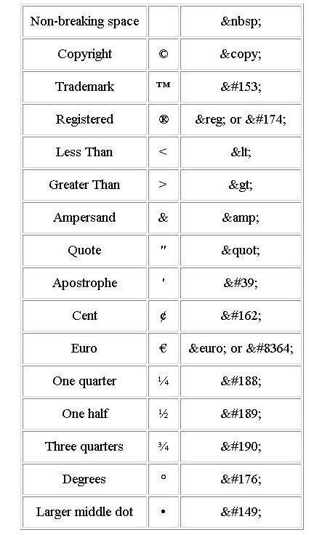
KARAKTER KHUSUS
DALAM HTML DAPAT DIGUNAKAN SIMBOL TERTENTU YANG DAPAT DIGUNAKAN UNTUK MEWAKILI/MENGGANTI SUATU KARAKTER.
SEBAGAI CONTOH, TAG HTML MENGGUNAKAN KARAKTER < DAN >. MAKA, AGAR BROWSER DAPAT MENAMPILKAN KARAKTER TERSEBUT, DIGUNAKAN SIMBOL KHUSUS, YAITU &LT; UNTUK KARAKTER < DAN &GT; UNTUK KARAKTER >

Slide 13
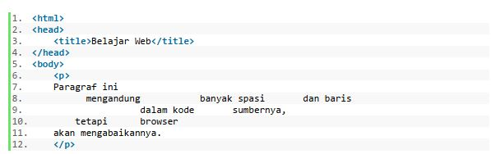
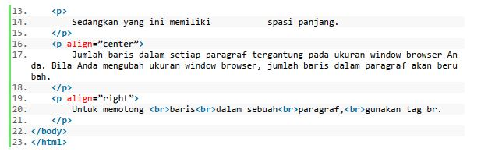
LATIHAN
PARAGRAPH DAN LINE BREAK

Slide 14
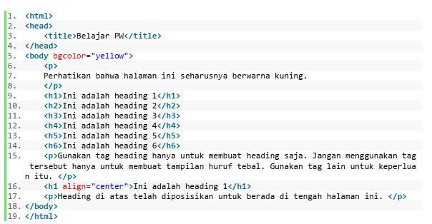
LATIHAN
BACKGROUND COLOR DAN HEADING

Slide 15
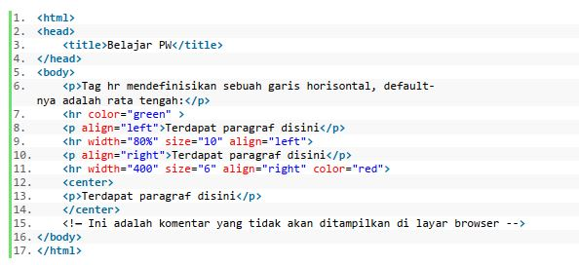
GARIS HORISONTAL DAN KOMENTAR TERSEMBUNYI

Slide 16
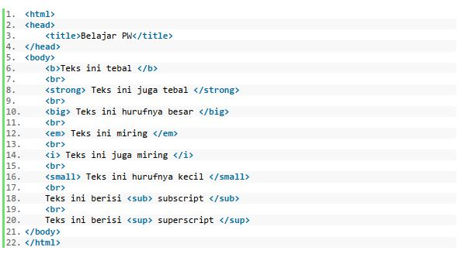
PEMFORMATAN TEKS

Slide 17
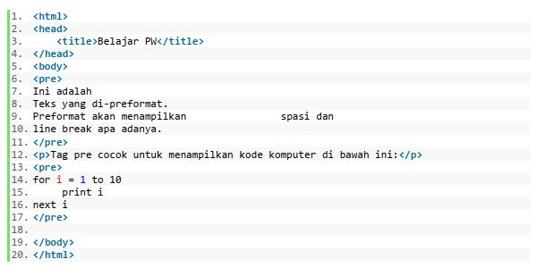
TEKS YANG DI-PREFORMAT

